Slide 1





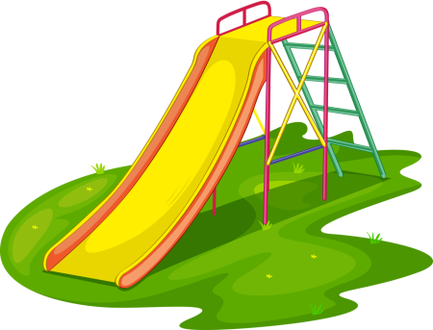
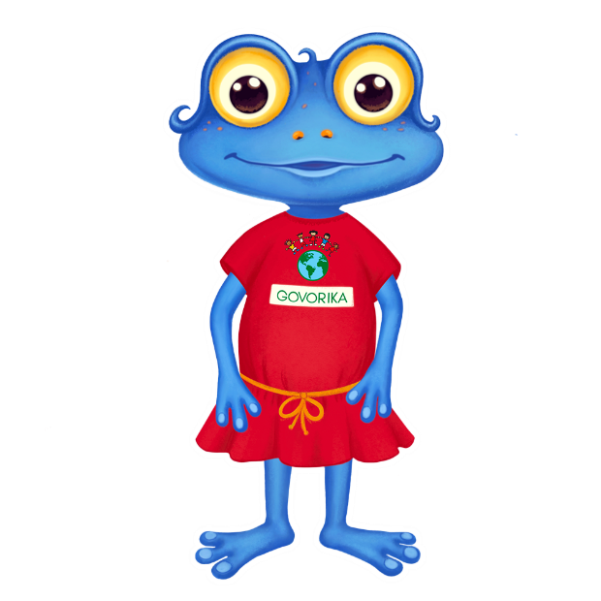
Ы
А
М
У
О
М
М
М
М
И
Е
М
Э
Ы
О
А
У

